Slide 1
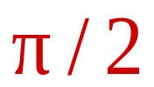
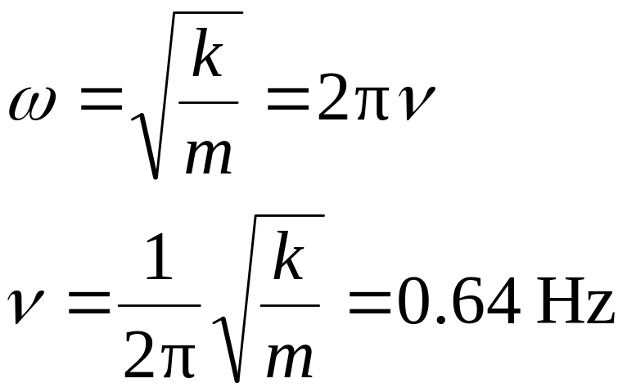
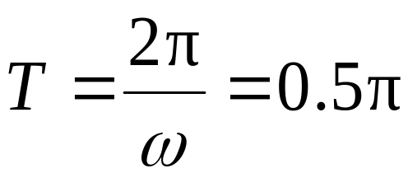
1 一弹簧振子，弹簧的弹性系数为0.32 N/m，重物的质量为0.02 kg，则这个系统的固有频率为________，相应的振动周期为_________．
0.64Hz
解

Slide 2
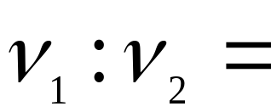
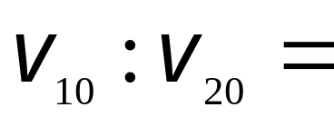
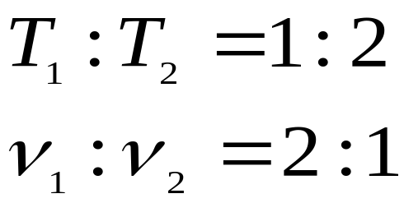
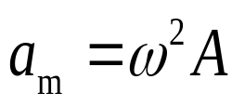
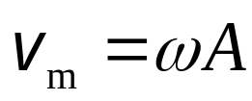
2 两个简谐振动曲线如图所示，两个简谐振动的频率之比 ____，加速度最大值之比a1m：a2m=_____，初始速率之比 ______.
2：1
4：1
2：1
x
x₂
解
x₁
o
t

Slide 3

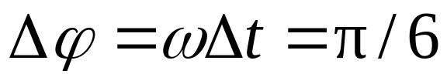



3 一质点作周期为T的简谐振动，质点由平衡位置正方向运动到最大位移一半处所需的最短时间为（ ）
(A）T/2 （B）T/4
(C)T/8 （D）T/12
A
解 用矢量图法求解
o
A/2
x
N
M

Slide 4
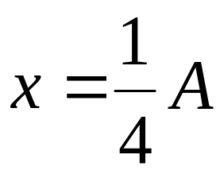
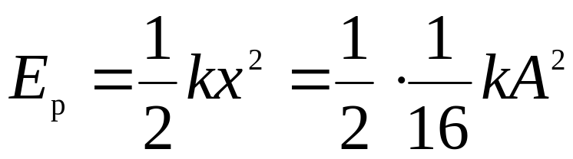
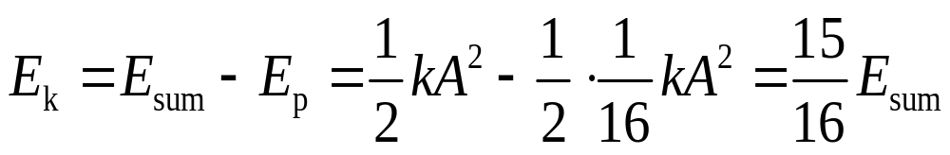
4 一弹簧振子作简谐振动，当其偏离平衡位置的位移的大小为振幅的1/4时，其动能为振动总能量的（ ）
(A）7/16 (B）9/16 (C）11/16
(D）13/16 (E）15/16
解

Slide 5



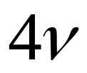
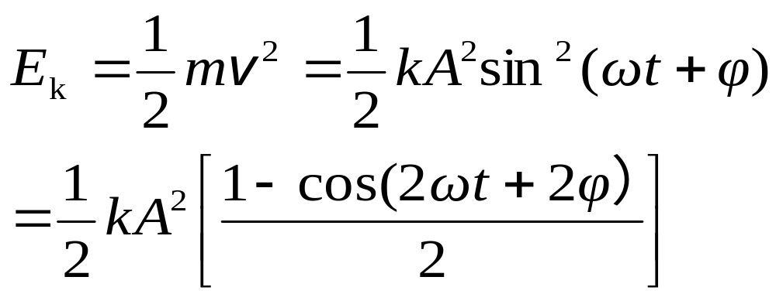
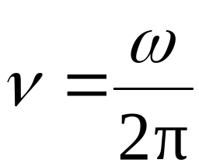
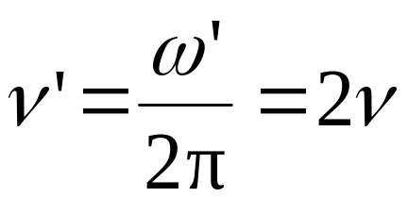
5 当质点以频率 作简谐振动时，它的动能的变化频率为
(A)
(B)
(C)
(D)
解

Slide 6
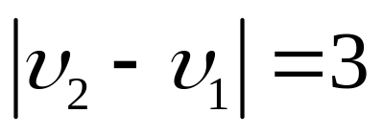
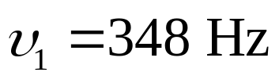
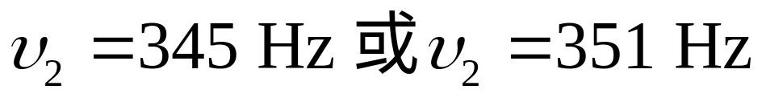
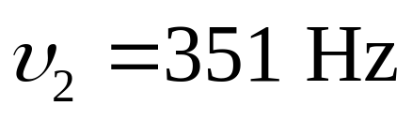
6 将频率为348 Hz的标准音叉振动与一待测频率的音叉振动合成，测得拍频为3 Hz，若在待测频率音叉的一端加上一小物块，拍频数将减少，则待测音叉的固有频率为________．
351Hz
解
设
则
由题意得

Slide 7
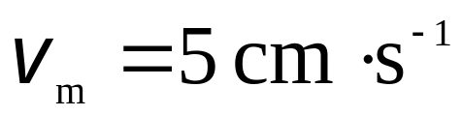


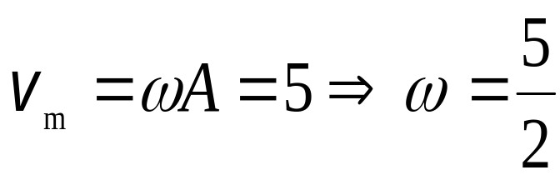
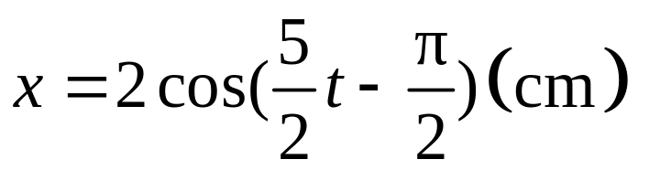
7 一质点作简谐振动，速度的最大值
，振幅A=2 cm．若令速度具有正最大值的那一时刻为t=0，求振动表达式．
解
o
x/cm
t=0

Slide 8
8
火车的危险速率与轨长
车轮行驶到两铁轨接缝处时，受到一次撞击，使车厢受迫振动． 当车速达某一速率时发生激烈颠簸，这一速率即为危险速率．

Slide 9
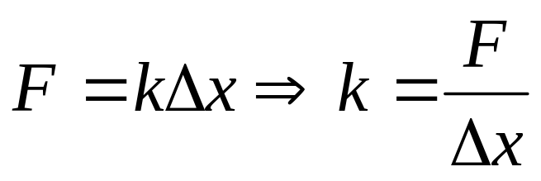
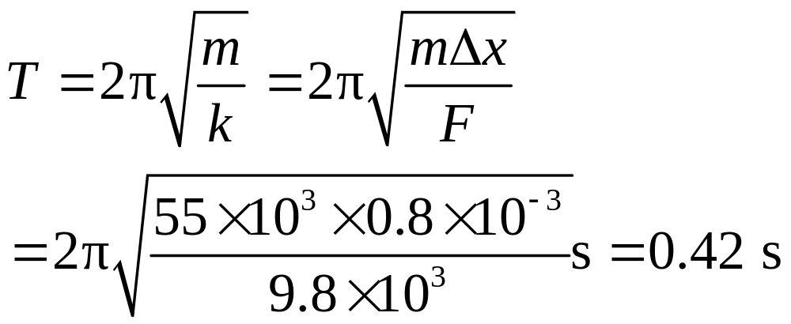
设车厢总负荷为m=5.5×10⁴ kg，车厢弹簧每受力F=9.8× 10³ N被压缩Δx=0.8 mm，铁轨长L=12.6 m，求危险速率．
解
m
k

Slide 10
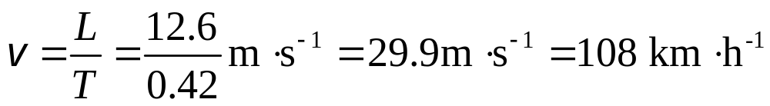
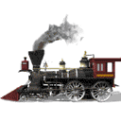
■ 长轨有利于高速行车；无缝轨能避免受迫振动．
Notes:
图片来自:http://www2.chinagif.com:8180/gif/society/a_train/01.asp#

Slide 11
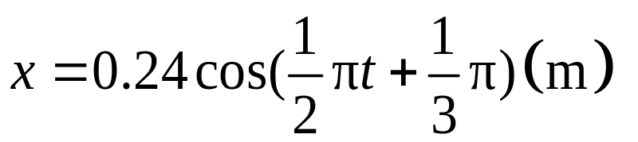

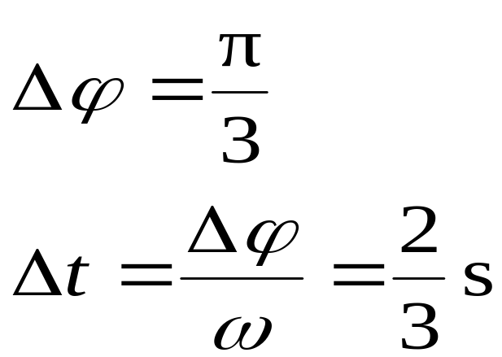


9 一质点作简谐运动，其振动方程为
试用旋转矢量法求出质点由初始状态运动到 x=-0.12 m，v<0的状态所经过的最短时间 ．
解
o
x/m
-0.12
0.24

Slide 12
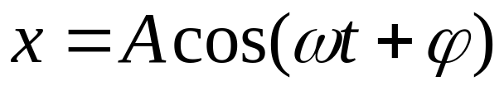
10 已知某简谐振动的运动曲线如图所示，位移的单位为cm，时间的单位为 s，求此简谐振动的方程．
x/cm
解 用矢量图法求解
设运动方程为
0
1
t/s
-1
-2

Slide 13
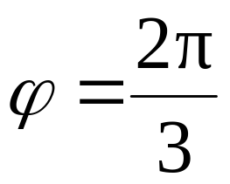
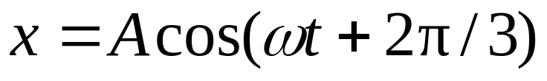
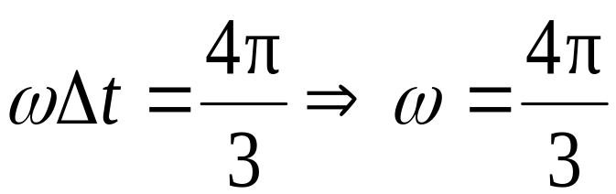
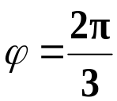
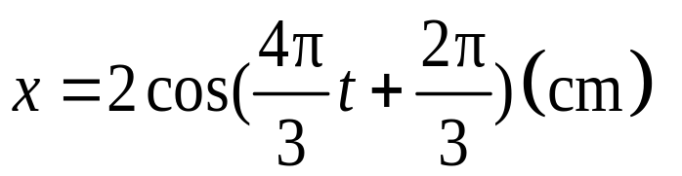
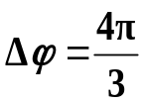
x/cm
(1)ϕ 的确定
0
1
t/s
-1
(2) ω的确定
-2
t=0
o
x/cm
-2
-1
t=1
2

Slide 14
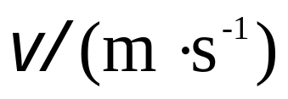
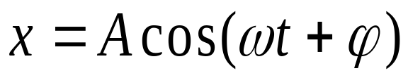
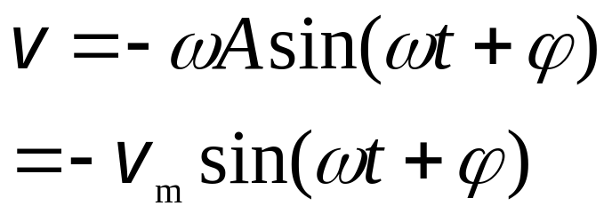
11 用余弦函数描述一谐振子的运动，若其速度-时间关系曲线如图所示，求运动的初相位．
解
o
-0.5v_{m}
t/s
-v_{m}

Slide 15
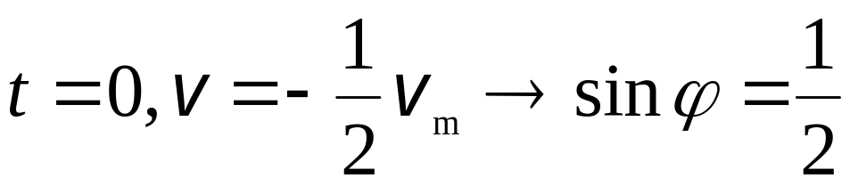
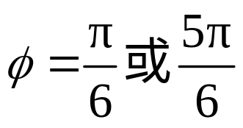
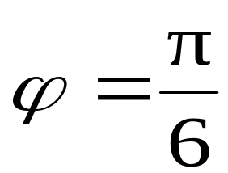

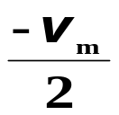



由矢量图得
t=0
o
o
-0.5v_{m}
t/s
-v_{m}

Slide 16
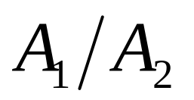
12 一单摆的悬线长l=1.5 m，在顶端固定点的竖直下方0.45 m处有一小钉，如图所示设两方摆动均较小，问单摆的左右两方振幅之比 为多少？
0.45
解
左右摆长分别为：
l_{１}＝ (1.5－0.45 )m＝1.05 m
l₂＝1.5 m，

Slide 17
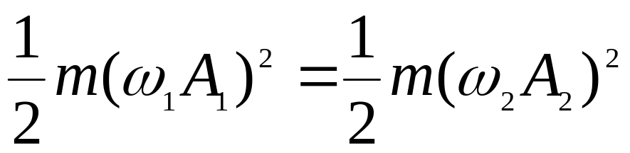
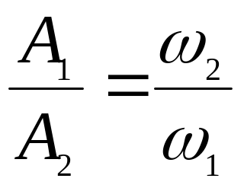

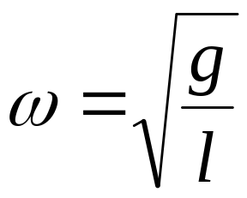
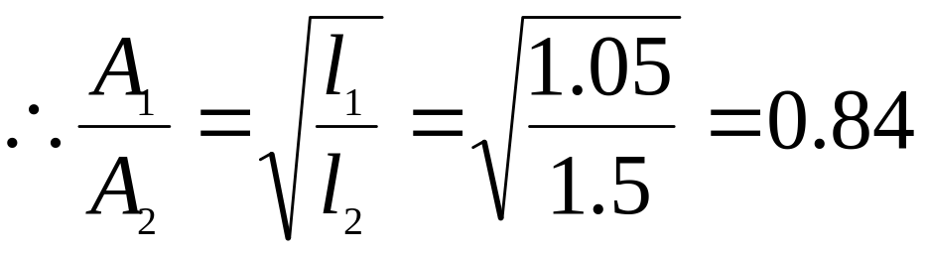
因单摆的
0.45

Slide 18
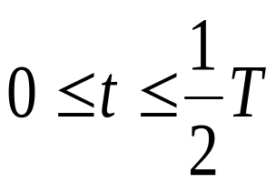

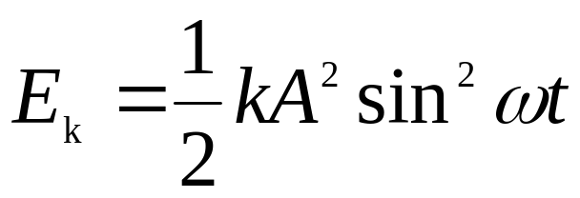

13 系统作简谐振动，周期为T，以余弦函数表达运动时，初相位为零． 在 范围内，系统在t=_________时动能和势能相等．
解

Slide 19





Slide 20


14 一质点同时参与两个同方向的简谐振动，其运动方程分别为：
画出两振动的旋转矢量图，并求合振动的运动方程．

Slide 21





解
o
3
5
x/cm

Slide 22


15 在竖直平面内半径为R的一段光滑圆弧形轨道上，放一小物体，使其静止于轨道最低处，然后轻碰一下此物体，使其沿轨道来回作小幅度运动，试证：
(1）此物体作简谐振动
(2）此简谐振动的周期为
R
mg

Slide 23



R
F_{N}
mg

